Slide 1

UỶ BAN NHÂN DÂN XÃ YÊN MÔ
TRƯỜNG MẦM NON YÊN HOÀ
Đề tài: Dạy trẻ đọc thơ Em yêu nhà em
Lĩnh vực: Phát triển ngôn ngữ
Độ tuổi: 4 – 5 tuổi

Slide 2
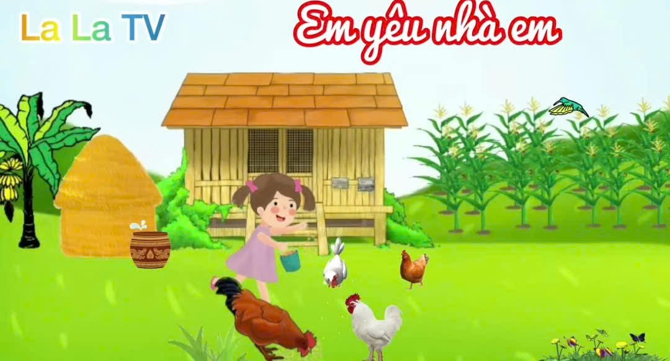

Slide 3
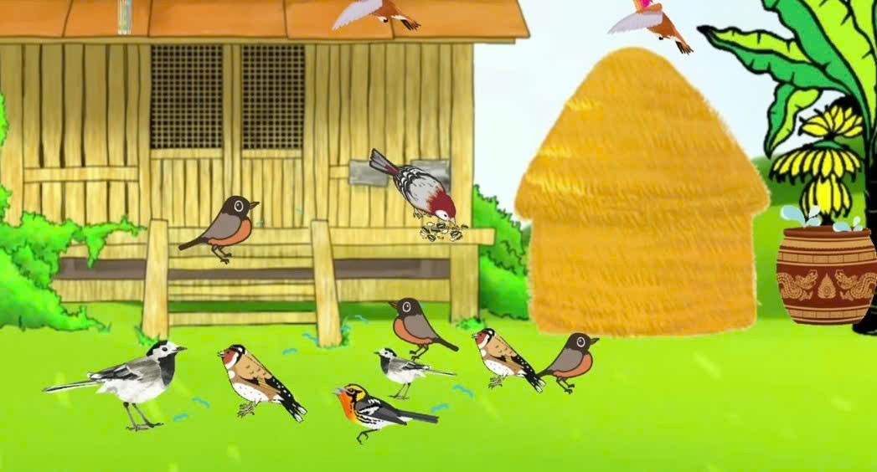

Slide 4
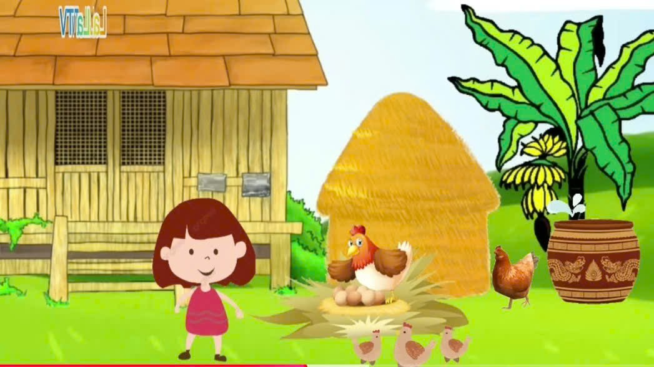

Slide 5


Slide 6


Slide 7


Slide 8

Chúc các con chăm ngoan, học giỏi.

